Slide 1
אייקונים
עשו ואל תעשו
סכנה
קונבנציה
סינטקס
מטרה
סרטון
בונוס
דוגמה
הגדרה
תרגול
ז'רגון מקצועי
אל תעשה
עשה
דיון
שאלה
יאללה לעבודה
תרגיל בית
חשוב!
משחק
עבודה קבוצתית
רענון
לא נכון
נכון
פתיחה בעורך קוד

Slide 2
הדליקו מצלמות
כבו מיקרופונים
השתיקו טלפונים
ארגנו מחברת וכלי כתיבה

Slide 3
בסיס נתונים
גלריה – הצגה והתחלת הפרויקט
מסדי נתונים והמשך עבודה על גלריה
סיום פרויקט גלריה
תהליך פיתוח של פרויקט גדול
טריוויה – הצגת Design
טריוויה – התחלת פרויקט
.
.
.
.
.
.
.
הגנות טריוויה
סמסטר ב' - שיעור 2
Notes:
מסד נתונים ובסיס נתונים זה אותה משמעות

Slide 4

רענון
בשיעור הקודם
הכרנו את והתחלנו את פרויקט הגלריה
וגם ראינו שהסמסטר הולך להתנהל בצורה שונה ממה שהיה בסמסטר א', עם דגש על עצמאות והכנה לשנת יב'
תרגלנו את הנושא של ענפים ב-GIT, וגם יישמנו את מה שלמדנו על הפרויקט – יצרנו ענף פיתוח וממנו הוצאנו ענף פיצ'ר וענף לתיקון באגים.
היום נכיר נושא חדש שנקרא מסדי נתונים (Databases), ונתחיל סדנאות לימוד כדי להעמיק בנושא. אחרי שנסיים את משימות הלימוד נטמיע את מה שלמדנו בפרויקט הגלריה
פתחנו את הסמסטר והתחלנו את פרויקט הגלריה

Slide 5
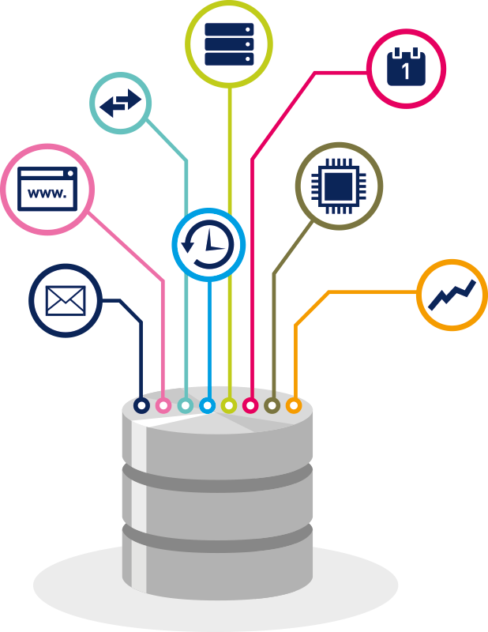
בסיסי נתונים
שיעור 2
לעבודה!
חזרה לפרויקט הגלריה
מסדי נתונים מאחורי הקלעים
מסדי נתונים לא-רלציוניים
מסדי נתונים רלציוניים
הקדמה
Notes:
מסד נתונים ובסיס נתונים זה אותה משמעות

Slide 6

נתונים בפרויקט הגלריה
מטרה
בפרויקט גלריה אנו שומרים נתונים מגוונים: אלבומים, תמונות, משתמשים ותיוגים.
כרגע, המידע נשמר בזיכרון ה-RAM
במבני נתונים ומשתנים שבמרחב הזיכרון של התכנית שלנו.
נמחק בכל הרצה של התכנית מחדש.
האם יש דרך טובה יותר? כיצד עושים זאת בפרויקטים בתעשייה?
Notes:
תזכורת קצרצרה:
כשמריצים תהליך כלשהו, התהליך משתמש באזור הזיכרון שמערכת ההפעלה הקצתה לו.
ברגע שהתהליך מסתיים, הזיכרון משוחרר וחוזר למערכת ההפעלה שכעת יכולה להקצות אותו לתהליך אחר.
כלומר כל הזיכרון שנשמר בתוך מרחב הקוד שלנו (למשל במבני נתונים) נמחק, ואם לא שמרנו אותו באזור זיכרון לא נדיף (כזה שאפשר לסמוך עליו שיישאר עקבי) אז המידע שלנו עשוי להימחק.
לקריאה נוספת על הנושא:
https://he.wikipedia.org/wiki/%D7%96%D7%99%D7%9B%D7%A8%D7%95%D7%9F_%D7%91%D7%9C%D7%AA%D7%99_%D7%A0%D7%93%D7%99%D7%A3

Slide 7
בסיס נתונים - Database
הגדרה
כלי המאפשר לנהל מידע, כלומר לשמור, לעדכן, למחוק ולשלוף נתונים (ולכן נקרא גם בסיס נתונים...)
ישנם סוגים שונים של בסיסי נתונים:
רלציוני
לא רלציוני
היררכי
רשתי
מונחה עצמים
Data Warehouse – משמש לכמויות גדולות (מאוד) של מידע.
Notes:
נתונים יכולים להיות מכל סוגי הפורמטים – טקסט, תמונות, קבצי audio, גליונות, מספרים ובעצם כל דבר שאפשר להמיר לבינארי.

Slide 8
בסיסי נתונים
שיעור 2
לעבודה!
חזרה לפרויקט הגלריה
מסדי נתונים מאחורי הקלעים
מסדי נתונים לא-רלציוניים
מסדי נתונים רלציוניים
הקדמה
Notes:
מסד נתונים ובסיס נתונים זה אותה משמעות

Slide 9

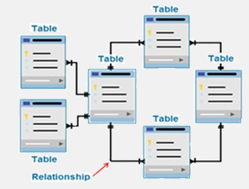
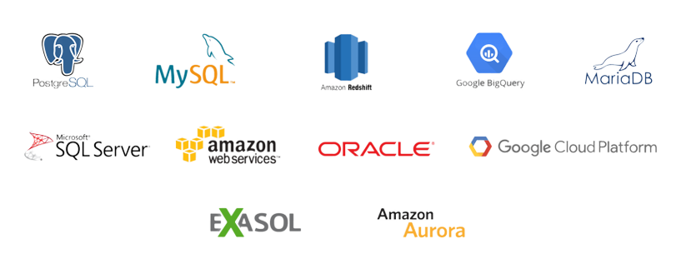
מסד נתונים רלציוני – Relational Database
הגדרה
SQL
מסד נתונים רלציוני מחלק את המידע לטבלאות (Tables), וסכמה (schema) שמתארת את הקשרים (Relations) בינהן.
המון חברות גדולות מנהלות סוגים כאלה של DB.
דוגמאות: Oracle, MySQL, Microsoft SQL Server, PostgreSQL, DB2
Notes:
בקורס שלנו נעסוק במסד נתונים מסוג זה (רלציוני), הוא מאוד נפוץ בתעשייה.

Slide 10
מסד נתונים רלציוני – Relational Database
יתרונות חסרונות
יתרונות
תיעוד מצוין (קיים מאז שנות ה-70, המון חברות גדולות ניהלו את המידע שלהן ככה במשך שנים), המערכות מתוחזקות.
יש קונבנציות, תקנים ושפה נוחה לניהול מסדי נתונים (שפת SQL)
מספקים גישה מסונכרנת, מאובטחת, ועמידה לנתונים.
Notes:
נתונים יכולים להיות מכל סוגי הפורמטים – טקסט, תמונות, קבצי audio, גליונות, מספרים ובעצם כל דבר שאפשר להמיר לבינארי.

Slide 11
מסד נתונים רלציוני – Relational Database
יתרונות חסרונות
חסרונות
לא מתאים לכמויות מידע עצומות (Web scalable)
ארגונים שמחזיקים כמות נתונים גדולה לא יכולים להשתמש בכזו ארכיטקטורה בגלל ביצועים לא מספיק טובים
חברות עם תעבורת Web גבוהה במיוחד (כמות מידע עצומה): Google, Amazon, Facebook, eBay, Alibaba ועוד...
חברות פיננסיות שצריכות latency נמוך: בנקים, חברות Algo-Trading, בורסאיות וכו'
Notes:
חברות ה-Web הגדולות ששולטות בשוק מעבירות ושומרות כמויות מידע עצומות, והן צריכות למצוא את הדרך הטובה ביותר לעשות זאת.
חברות Shopping גדולות, עננים ומנועי חיפוש צריכים דרך יעילה לשמור את הנתונים שלהם (לחסוך במקום בצורה משמעותית).
לחברות פיננסיות אסור להתפשר על מילי שניה – כמה מילי שניות של עיכוב בקניית מניות יכולה לגרור הפסד של עשרות אלפי דולרים – ה-data צריך להישלף ולזוז מאוד מהר.

Slide 12

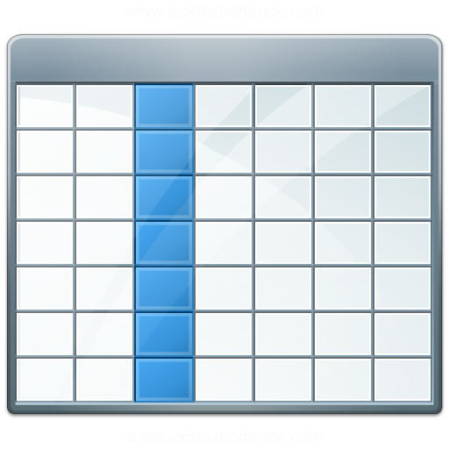
טבלאות ושדות
הגדרה
שדה (field) הוא הנתון הבסיסי בטבלה. ממנו מורכבות רשומות (לדוגמא, ת.ז. שם וטלפון מרכיבים רשומת חניך בבסיס הנתונים של חניכי מגשימים)
בסיס נתונים רלציוני מורכב מטבלאות, כאשר כל טבלה מכילה מידע מסויים. כל שורה בטבלה נקראת רשומה.
רשומה
(record(
שדה
(field(
Notes:
שדה – מכיל מידע בסיסי (עמודה של טבלה)
רשומה – אוסף כל השדות שקשורות ביחד (שורה של טבלה)
לדוגמא: טבלה ששומרת מידע על סטודנטים תכיל את השדות: ת.ז, שם, ממוצע ציונים
רשומה תהיה מידע של סטודנט ספציפי, לדוגמא: 123456789, George, 78.5

Slide 13

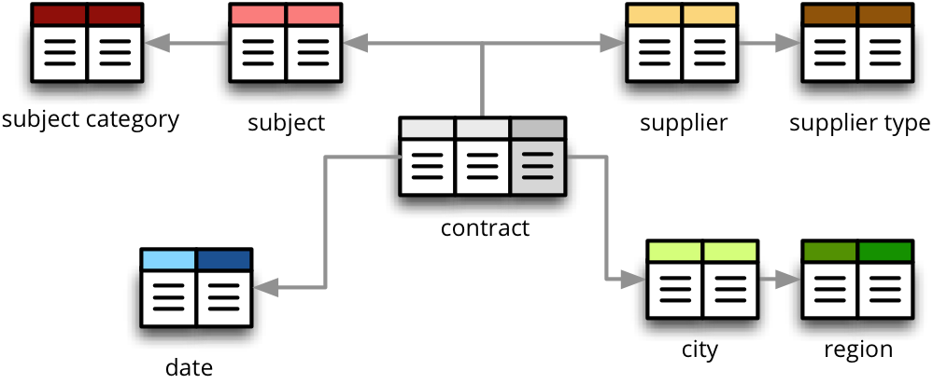
מפתחות
הגדרה
לרוב, אחד השדות יהווה מפתח ראשי (Primary Key), המשמש לזיהוי חד חד ערכי של הרשומה.
יחסים בין טבלאות
טבלאות שונות עשויות להכיל מידע משותף, את הקשר בין הנתונים (את היחס) מגדירים באמצעות המפתחות השונים.
Primary key for this table
student_id
name
age
phone
Notes:
חד חד ערכי – הכוונה שאין שתי רשומות שיש להן אותו שדה כזה (לדוגמא, לשני סטודנטים לא יכול להיות אותו מספר ת.ז)
יחסים – טבלאות שמקשרות בין מידע של טבלאות שונות לדוגמא נגיד ויש טבלה של סטודנטים וטבלה של מרצים
נרצה לדעת כמה סטודנטים לומדים אצל מרצה מסוים ולכן ניצור טבלה חדשה שתייצג את היחס לומד אצל ותחזיק רשומות עם הסטודנטים ואילו מרצים מלמדים אותם.

Slide 14
בסיסי נתונים
שיעור 2
לעבודה!
חזרה לפרויקט הגלריה
מסדי נתונים מאחורי הקלעים
מסדי נתונים לא-רלציוניים
מסדי נתונים רלציוניים
הקדמה
Notes:
מסד נתונים ובסיס נתונים זה אותה משמעות

Slide 15
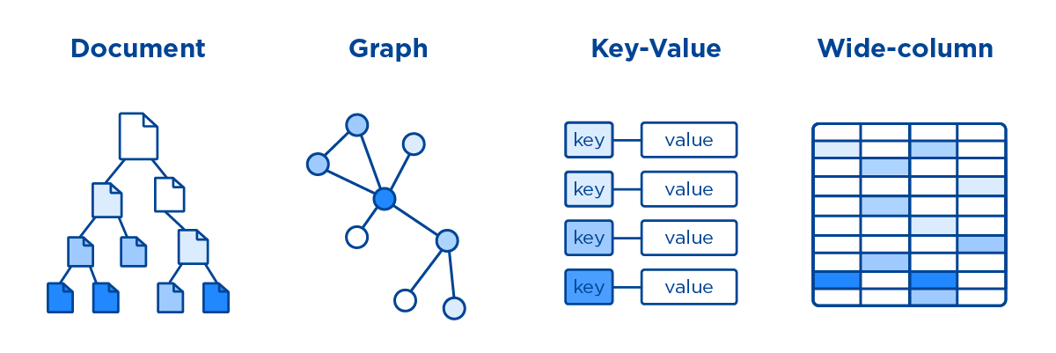
מסד נתונים לא רלציוני Non-Relational Database
הגדרה
אלטרנטיבה למסד נתונים רלציוני, המידע לא מאוחסן במבנה קבוע כמו במסדים רלציוניים.
תומך בתבניות data גמישות יותר (semi-structured, unstructered) מה שמאפשר שמירה יעילה וגישה מהירה לנתונים
נקרא גם NoSQL
Notes:
מי שתרצה או ירצה יוכל לעשות בונוס בגלריה ולהשתמש ב-DB מסוג NoSQL שנקרא MongoDB

Slide 16



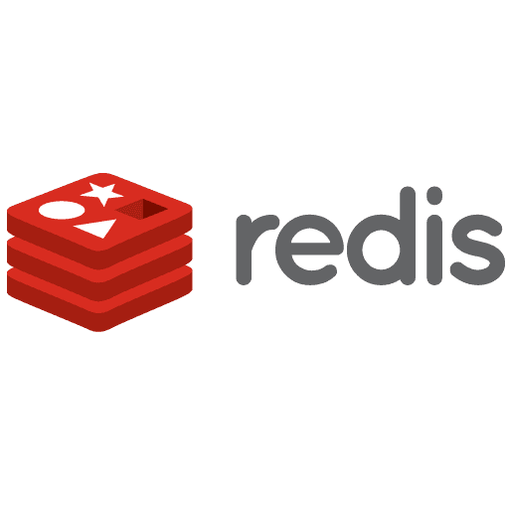



מסד נתונים לא רלציוני Non-Relational Database
דוגמאות
Wide Column Stores – תומך בכמות עצומות של מידע ושאילתות, עובד בצורה הטובה ביותר כאשר שומרים את המידע במערכת מבוזרת (על פני הרבה שרתים). דוגמאות: Cassandra, Scylla
Document Stores – שומר את הנתונים באמצעות מסמכים בפורמט מוכר כגון JSON (בצורה של מילון) דוגמא: mongoDB, redis (ישראלים )
Graph Databases – מייצגת את ה-data כרשת של חוליות, מה שמאפשר אבטחה מוגברת (למשל Facebook friend graph המקורי)
Search Engines – המידע נשמר במסמכי JSON בדומה ל-Document Stores אבל שמים דגש על גישה לנתונים דוגמא: Elastic Search (ישראלים )
Notes:
מסדי נתונים NoSQL נפוצים כיום, חלקם ישראליים ☺

Slide 17
מסד נתונים לא רלציוני Non-Relational Database
יתרונות חסרונות
יתרונות
הנתונים יכולים להתפזר על מכונות שונות ביעילות
תמיכה בכמות נתונים גבוהה מאוד
יש חופש גדול יותר למנהל מסד הנתונים

Slide 18
מסד נתונים לא רלציוני Non-Relational Database
יתרונות חסרונות
חסרונות
אין הרבה תיעוד, מערכות לא יציבות כמו במודל הרלציוני (בחלק לא קטן מדובר בחברות סטארט-אפ חדשות יחסית).
לכל ארכיטקטורה יש חסרונות והגבלות ספציפיות משלה, יש המון כאלה וצריך להבין מה הכי יעיל לצרכים של הרשת/תוכנה.

Slide 19
בסיסי נתונים
שיעור 2
לעבודה!
חזרה לפרויקט הגלריה
מסדי נתונים מאחורי הקלעים
מסדי נתונים לא-רלציוניים
מסדי נתונים רלציוניים
הקדמה
Notes:
מסד נתונים ובסיס נתונים זה אותה משמעות

Slide 20





מסדי נתונים איך זה עובד? ולמה לא פשוט לשמור בקבצי טקסט?
הגדרה
DB הוא מנגנון מתוחכם לניהול מידע, לרוב הנתונים יאוחסנו בצורה פיזית במחשב (קבצים)
בעזרת פקודות מסוימות ניתן לבצע עדכון/מחיקה/הכנסה/שליפה של נתונים (ודברים נוספים, נראה בהמשך...)

Slide 21



מסדי נתונים איך זה עובד? ולמה לא פשוט לשמור בקבצי טקסט?
הגדרה
ה-DB בעצמו אחראי (ע"י התוכנה):
לעדכן את הקבצים המתאימים. כלומר, הוא אחראי על שמירת הנתונים הפיזית
אנחנו כמשתמשים לא צריכים להתעסק בזה (מאוד מורכב)
ניתן להגדיר הרשאות שונות לגישה לנתונים
יוזרים עם ססמאות
לכל יוזר יש אפשרות לגשת למידע שונה או לבצע פעולות שונות

Slide 22
מסדי נתונים יתרונות כלליים
יתרונות
חוסך התעסקות עם קבצים
מבחינת שמירת מידע, שליפה, עדכון וכו'
מספר משתמשים יכולים להשתמש בנתונים בו זמנית
בחלק מה-DB קיים מנגנון הרשאות
יעילות
יש מנגנונים מובנים ב-DB שמייעלים גישה לנתונים
אם אנחנו היינו מממשים את זה בקובץ כנראה שזה היה לוקח יותר זמן...

Slide 23
מסדי נתונים יתרונות כלליים
יתרונות
שרידות
לרוב ה-DB יש מנגנון אשר מאפשר להם להתאושש במידה וה-DB קרס
אמינות נתונים
קל ליצור מנגנון אשר מוודא אמינות של הנתונים
לדוגמא: לא יכולים להיות שני אנשים עם אותו מספר תעודת זהות
תמיכה בהרבה סוגי נתונים:
מספרים, מחרוזות, תמונות, קבצים וכו'
קיימות סיבות נוספות שנראה בהמשך...

Slide 24

SQLite
ה-DB איתו אנחנו נעבוד הוא SQLite
DB מאוד בסיסי, פשוט, נוח
סה"כ קובץ הרצה יחיד – SQLITE3.exe
כדי ליצור DB חדש יש להשתמש בפקודה:
Sqlite3.exe <FILENAME>
Sqlite3.exe magshimim.db
הקובץ שיווצר הוא זה שיכיל את המידע של ה-DB שיצרנו
שאלה: האם אנחנו צריכים לדעת איך המידע שמור על מנת להתחיל לעבוד?
תשובה: לא! יש לנו פקודות גישה למידע...
Notes:
יש לתת שם קובץ שאינו קיים כדי שיווצר DB חדש.
במידה והקובץ קיים הפקודה למעשה תתחבר ל-DB הקיים, כלומר נוכל להשתמש בפקודות כדי לגשת למידע שבאותו DB.
לינק ל-DOCUMENTATION:
http://www.sqlite.org/lang.html

Slide 25
בסיסי נתונים
שיעור 2
לעבודה!
חזרה לפרויקט הגלריה
מסדי נתונים מאחורי הקלעים
מסדי נתונים לא-רלציוניים
מסדי נתונים רלציוניים
הקדמה
Notes:
מסד נתונים ובסיס נתונים זה אותה משמעות

Slide 26
גלריה – גרסה 2
גלריה
בגרסה השנייה של פרויקט הגלריה נצטרך להמיר את ניהול הנתונים בפרויקט גלריה מזכרון ה-RAM לשימוש ב-DB.
לשם כך, נצטרך ללמוד DB יותר לעומק...
יהיו ארבעה Lab-ים, שיפרטו את החומר ברמה התיאורטית והיישומית
מסדי נתונים ו-SQL
פיתוח בשפת ++C עם SQLite
בתכל'ס, אנחנו ניצור מימוש חדש של המחלקה האבסטרקטית IDataAccess.h שיעבוד מול ה-DB
אבל... לפני שניגשים לפרויקט הגלריה, קודם כל עושים את משימות הלימוד
Notes:
לפני שנעבוד על הגלריה נלמד קודם SQL ואיך לנהל DB מתוך קוד C++, אח"כ ניישם את מה שלמדנו על הפרויקט.

Slide 27

גלריה – גרסה 2
גלריה
איך מגישים את משימות הלימוד?
פותחיםrepository private חדש ב-GitLab שמשותף ב-Group עם המדריך (ה-group של סמסטר א').
שם ה-repo עבור ה-Tutorial הראשון יהיה: TutorialSQL
בתוך ההוראות של משימות הלימוד, ותיק הגרסה יש תיאור מדויק של איזה קבצים לשמור ב-repo.
בהצלחה!
Notes:
שימו לב, אנחנו לא מערבבים בין ה-repo של הגלריה ומשימות הלימוד.
משימות הלימוד הן חלק מהציון של הגלריה ויש לעשות את כולם אלא אם כן קיבלנו אישור חריג מהמדריך.

Slide 28
שאלות? תהיות?
בסיסי נתונים
מה עושים?
משימות לימוד
גרסה 2
בסיסי נתונים, העבודה על פרויקט הגלריה

Slide 29
שיעור 2
יאללה לעבודה!!!
לעבודה!
חזרה לפרויקט הגלריה
מסדי נתונים מאחורי הקלעים
מסדי נתונים לא-רלציוניים
מסדי נתונים רלציוניים
הקדמה

